Slide 1

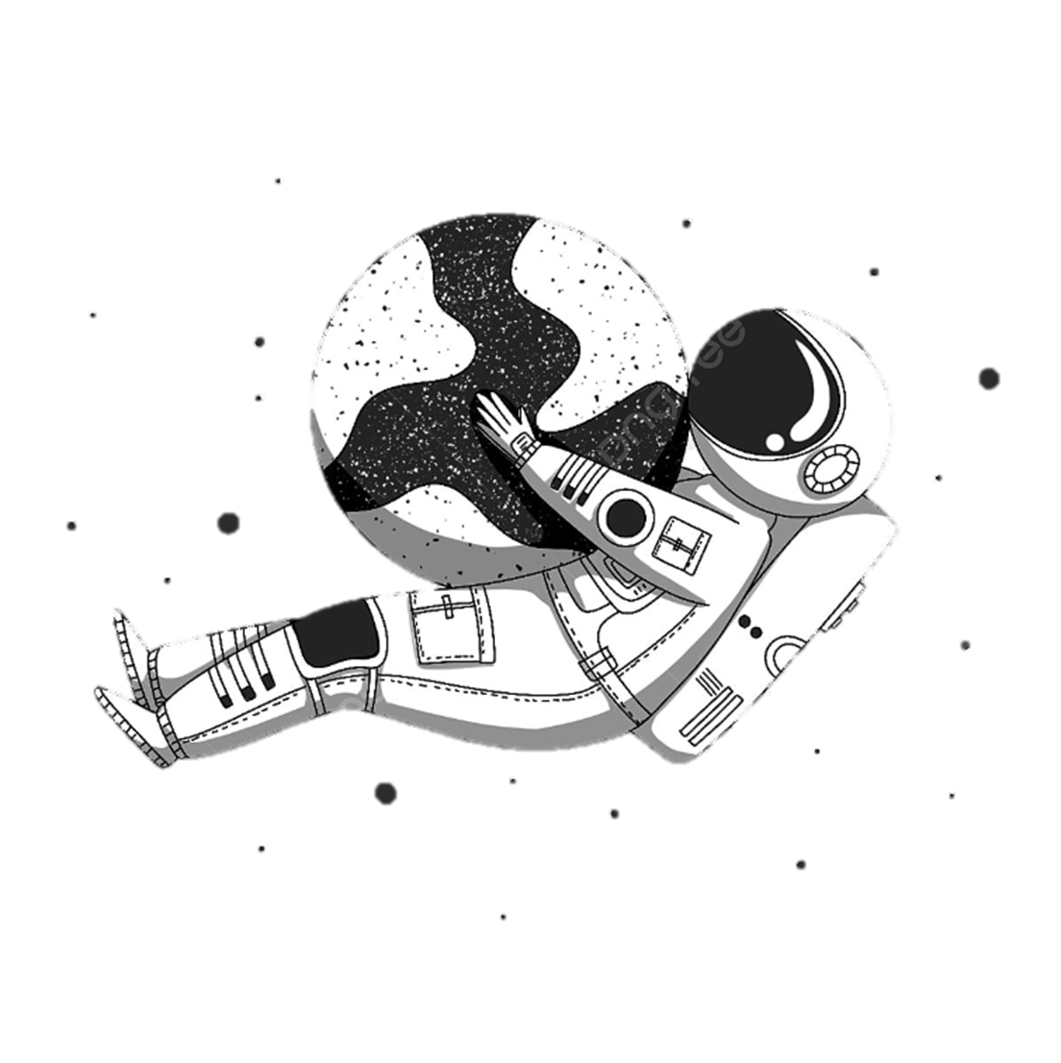
The Moments
2024
年度合辑
2024.3-2024.12

Slide 2
编者序
2024年3月，我们首次尝试了Moments项目，从此，每个人的精彩生活不再只是私密的瞬间，而是化作了我们共同的回忆。在这个从「聚力奋进元年」迈向「攀峰砺新元年」的重要时刻，我们将一年的时光精心编织成册，呈现在你的眼前。
这一年我们做了什么？在海边追逐落日，在宿舍前驻足听风，在五四塔下将烦恼燃烧成灰烬……所有的烦恼与收获，惊喜与孤独，都被浓缩在这短短的三十几页纸中。所有的日子，所有的日子都来吧！
回想2024年3月，包括小编在内的许多经济学会会员还在备战考研复试，对自己能否有学上而惴惴不安；一些会员正在享受保研后的大学时光，并对未来满怀憧憬。那时我们还不知道，在南燕园，会有这样一个社团，有这样一群志同道合的人，正在做着如此有趣的事情。更未曾想到，如今我们正一起，将这一年的精彩瞬间汇编成册，并满怀期待地规划着新的一年。
过去的一年足够精彩，到来的新年又充满了希望。我们在永不停息的时间长河中，拾取了一个个珍贵的瞬间。在此，小编特别邀请了一位具有世界级影响力的伟大角色为Moments项目撰写启动词，并闲添数笔，聊作纪念（详见下页）。
谨以此辑，记录过去的366次日升与日落。
是为序。

Slide 3
Moments启动词
这是我们第一次尝试用这样的方式记录时间。
收集晨光里的咖啡渍，归档深夜自习室的灯光，截取项目文件的坐标，也保留那些卡在58%进度条的凌晨。每个被定格的瞬间，都藏着我们如何成为「我们」的密码。
这一年，代码会与月光重叠在屏幕上，待办清单的边角可能卷着火锅外卖的余温。那些写了一半的paper，改了三十二遍的PPT，突然跑通的程序，和始终没拆封的泡面，都将在这里获得另一种生命。
不必追求完美，真实的颗粒感比滤镜更珍贵。那些在茶水间迸发的灵感，被咖啡浇醒的困倦，临时改道的想法，甚至等待电梯的时刻——正是这些毛边，让记忆有了可以触摸的温度。
此刻翻开这本时光存折，你会发现：
那些以为寻常的周三下午三点
那些被标红的截止日期
那些未命名草稿和半成品
都在讲述同一个故事——
关于一群人如何笨拙而认真地
把三百多天过成有温度的刻度
当未来的某天回望，希望这些页面仍能泛起2024年的晨露与星光。
By DeepSeek
编入时有改动

Slide 4


The Moments
春日
絮语
2024.3-2024.4

Slide 5


The Moments
初夏
虫鸣
2024.5-2024.7

Slide 6
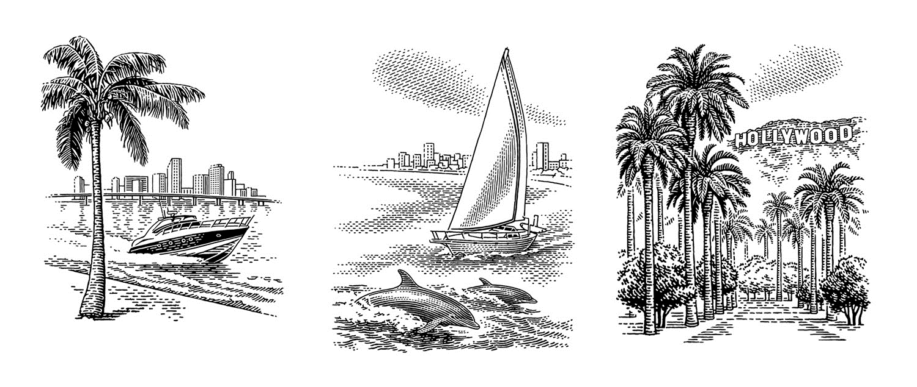
The Moments
旅行
特辑
&2024.10

Slide 7
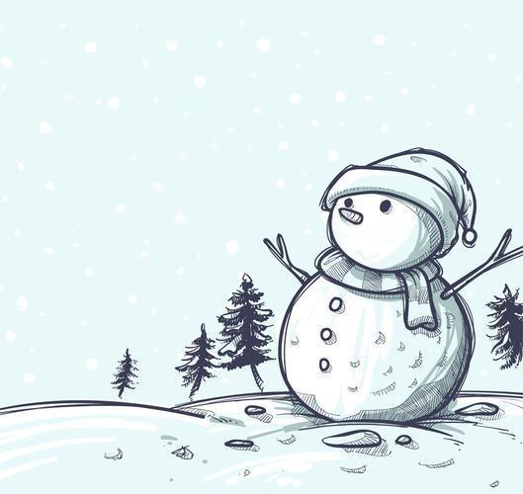
The Moment
岁暖
长冬
2024.11-2024.12

Slide 8
聚力奋进
攀峰砺新
云河共渡
星海同音
四时祯祥
初心自光
山高海阔
长歌未央

